Slide 1
Scuola di Scienze Umane, Sociali e del Patrimonio Culturale A.A. 2024/2025

Slide 2
Pluralismo Culturale, Mutamento Sociale e Migrazioni Classe: LM-88 - Sociologia e Ricerca Sociale
Presidente: Prof.ssa Francesca Setiffi
francesca.setiffi@unipd.it
Notes:
Preferire un carattere sans serif come Arial, Helvetica o Verdana. Font consigliabile da 30 a 40 pt.
Allineare i testi a sinistra, non giustificarli.
Utilizzare non più di tre blocchi di informazione per diapositiva.
Per evidenziare titoli o parole chiave, prediligere l’uso del grassetto a corsivo o colori.
Evitare ombre, sfumature e gradazioni di grigio.
Prestare attenzione al contrasto tra sfondo e testo. Prediligere testo nero su sfondo bianco.

Slide 3
Cassetta degli attrezzi
Orario lezioni
https://agendastudentiunipd.easystaff.it/
Moodle Scuola di Scienze Umane e del Patrimonio Culturale
https://ssu.elearning.unipd.it/
Sistema bibliotecario di Ateneo
https://bibliotecadigitale.cab.unipd.it/
Erasmus
https://www.unipd.it/erasmus-studio;
https://www.service4mobility.com/europe/PortalServlet?identifier=PADOVA01&showPartner=0&showAll=0&preselectTab=ver_nav_button
Uniweb
https://uniweb.unipd.it/Root.do

Slide 4
Welcome day
Docenti: Prof. Devi Sacchetto e Prof. Luca Trappolin
Rappresentante del Corso di Laurea, dott.ssa Daniela Lombardo
Piano di studi, dott.ssa Silvia Perugino.
Contatto: didattica.fisppa@unipd.it
Iniziative del Corso di Studi: Seminari di Logica delle Scienze Sociali (Prof.ssa Anne-Iris Romens, in presenza) e Academic English in Sociology (Prof. Philip Harvey Allison, online); Didattica integrativa e Seminari previsti all’interno dei corsi.

Slide 5
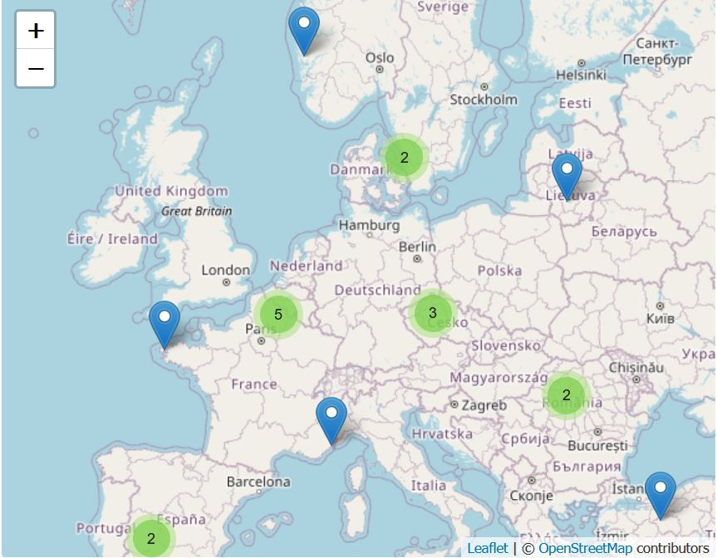
Erasmus

Slide 6
Ulisse
Arqus, open mobility

Slide 7
Erasmus+ Blended Intensive Programmes - BIP
I Blended Intensive Programmes (BIP) sono un nuovo schema di finanziamento del Programma Erasmus+. Consistono in attività didattiche internazionali che combinano la collaborazione virtuale ed una breve mobilità fisica, proponendo attività di tipo “challenge-based”.
I programmi intensivi misti devono assegnare almeno 3 crediti ECTS alle studentesse e agli studenti, e prevedono la partecipazione di almeno tre atenei di altrettanti paesi europei.
L’Università di Padova promuove questo tipo di mobilità con diverse università partner, in Europa e nel mondo.
Contemporary Forms of Precarization in European Societies Referente: Francesca Setiffi (FISSPA) Università ospitante: Hochschule Fulda / University of Applied Sciences Fulda (DE)

Slide 8
Piano di Studio
Possibilità:
Piano ad approvazione automatica
Piano ad approvazione della Presidente del Corso di Laurea
Tipologia di corsi:
Insegnamenti obbligatori (primo e secondo anno)
Insegnamenti a scelta selezionabili da liste (primo e secondo anno)
Insegnamenti a libera scelta (primo e secondo anno)
Crediti: 6 CFU, 42 ore di lezione; 9 CFU, 63 ore di lezione.

Slide 9
Regola uno: Primo anno (a.a. 24-25): insegnamenti obbligatori:
Metodi quantitativi e qualitativi per la ricerca sociale (Corso Integrato, 12 CFU):
Metodi qualitativi e visuali per la ricerca sociale (modulo A). 6 CFU
Metodi quantitativi: ricerca, interpretazione e produzione di dati statistici (modulo B). 6 CFU
Differenze, alterità e riconoscimento. 9 CFU
Sistemi lavorativi e migrazioni. 9 CFU
Lingua inglese (idoneità). 3 CFU.

Slide 10
Secondo anno (a.a. 24-25) insegnamenti obbligatori:
Storia, politiche e istituzioni della globalizzazione (Corso Integrato) (12 CFU):
Storia globale dell’età contemporanea (Mod A), 6 CFU.
Istituzioni transnazionali e politiche dell’immigrazione (Mod. B), 6 CFU.
Pedagogia dell’alterità nell’educazione interculturale, 6 CFU.
Gli esami potranno essere inseriti in libretto a partire dal secondo anno di corso.

Slide 11
Regola due: sarà possibile optare tra due insegnamenti a scelta tra il primo e il secondo anno (9 CFU)
Scienza , tecnologia e società
Pluralismo sociale e conflitti culturali
Immaginari dell’alterità
Sociologia del carcere
Sociologia dell’Islam
Processi psico-sociali, pluralismo culturale e inclusione

Slide 12
Regola tre: si potrà optare tra quattro insegnamenti a scelta tra il primo e il secondo anno (6 CFU)
Salute, genere e migrazioni
Stili di vita, consumi e identità
Sociologia delle mobilità umane
Modelli familiari e transnazionalità
Contemporary racisms
Institutions Publiques, Diversité, Médiation interculturelle
Social demography
Cultura, storia e società dei paesi musulmani.
Mediazione didattica per l’inclusione
Devianze e conflitti urbani
Bioetica (mutuazione)
Diritto dell’immigrazione (mutuazione)
Politics and Social Movements

Slide 13
Regola quattro: vincolo crediti liberi per il piano automatico
Nei successivi due gruppi di scelte (regola numero cinque e regola numero sei) si potranno indicare insegnamenti non scelti in precedenza nel corso. Sarà possibile scegliere:
dal primo gruppo (regola numero cinque) un insegnamento da nove crediti o due insegnamenti da sei crediti e saltare la regola numero sei;
oppure scegliere un insegnamento da sei crediti nei due gruppi (regola numero cinque e regola numero sei);
o infine, saltando la regola numero cinque, scegliere dall’ultimo gruppo (regola numero sei) due insegnamenti da sei crediti o uno da nove crediti.

Slide 14
Regola cinque: crediti liberi (piano automatico), insegnamenti non scelti in precedenza nel corso (si potrà scegliere un insegnamento da sei crediti, uno da nove crediti o due insegnamenti da sei crediti oppure saltare questa regola e scegliere da sei a dodici crediti dalla regola successiva)
Sociologia dell’Islam
Diritto dell’immigrazione
Pluralismo sociale e conflitti culturali
Salute, genere e migrazioni
Stili di vita, consumi e identità
Sociologia delle mobilità umane
Modelli familiari e transnazionalità
Sociologia del carcere
Processi psico-sociali, pluralismo culturale e inclusione
Politics and Social Movements
Scienza , tecnologia e società.
Contemporary racisms
Institutions Publiques, Diversité, Médiation interculturelle
Social demography
Cultura, storia e società dei paesi musulmani
Mediazione didattica per l’inclusione
Devianze e conflitti urbani
Bioetica
Immaginari dell’alterità

Slide 15
Regola sei: Rimanendo in uno schema di piano di studi automatico sarà possibile scegliere crediti liberi dall’offerta formativa di alcune Scuole
Sarà possibile scegliere tra sei e dodici crediti dall’offerta formativa dei corsi di laurea Magistrali della Scuola di Scienze Umane e del Patrimonio Culturale e della Scuola di Economia e Scienze Politiche qualora non siano già stati saturati tutti i crediti liberi.

Slide 16
Regola quattro: vincolo crediti liberi per il piano ad approvazione
In questi due gruppi di scelte (regola numero cinque e regola numero sei) si potranno indicare insegnamenti non scelti in precedenza nel corso. Sarà possibile scegliere:
dal primo gruppo (regola numero cinque) due insegnamenti da sei crediti e saltare la regola numero sei;
oppure scegliere un insegnamento da sei crediti nei due gruppi (regola numero cinque e regola numero sei);
o infine, saltando la regola numero cinque, scegliere dall’ultimo gruppo (regola numero sei) due insegnamenti da sei crediti o uno da nove crediti.

Slide 17
Regola cinque: crediti liberi piano ad approvazione, insegnamenti non scelti in precedenza nel corso (si potrà scegliere un insegnamento da sei crediti, oppure saltare questa regola e scegliere da sei a dodici crediti della regola successiva)
Institutions Publiques, Diversité, Médiation interculturelle
Social demography
Cultura, storia e società dei paesi musulmani
Mediazione didattica per l’inclusione
Devianze e conflitti urbani
Bioetica
Diritto dell’immigrazione
Salute, genere e migrazioni
Stili di vita, consumi e identità
Sociologia delle mobilità umane
Modelli familiari e transnazionalità
Contemporary racisms
Politics and Social Movements

Slide 18
Regola sei: crediti liberi dall’offerta di Ateneo
Con questa regola sarà possibile scegliere da sei a dodici crediti liberi (dodici se si è saltata la regola numero cinque) tra tutti gli insegnamenti offerti nei corsi di studio magistrali dell’Ateneo.
Il piano verrà sottoposto ad approvazione della commissione del corso di studi. Conclusa la procedura si riceverà una notifica dell’avvenuta approvazione.

Slide 19
Per eventuali richieste di chiarimento:
Settore Didattica – FISPPA – didattica.fisppa@unipd.it
Dott.ssa Silvia Perugino – silvia.perugino@unipd.it
Sede: Università degli Studi di Padova, Dipartimento di Filosofia, Sociologia, Pedagogia e Psicologia Applicata, P.zza Capitaniato, 3 Padova.

